Slide 1
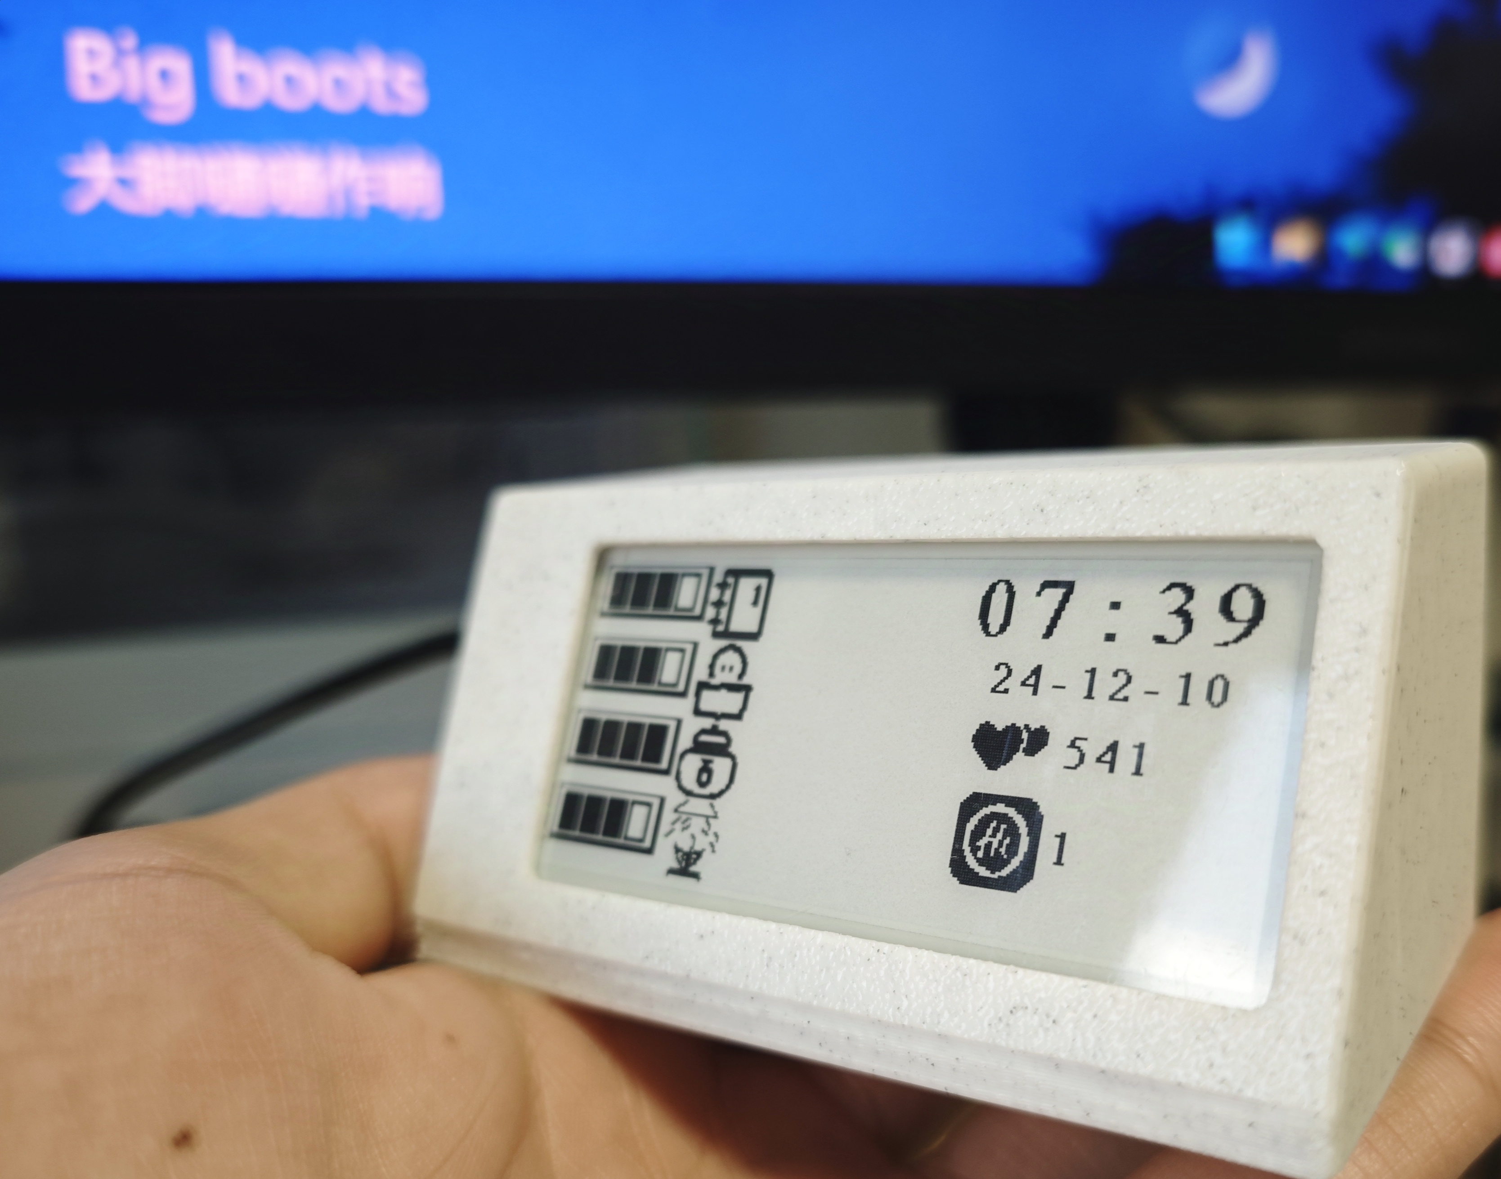








尺寸：296*128
23:00
2024-11-8
Day:510
Day:3

